Slide 1
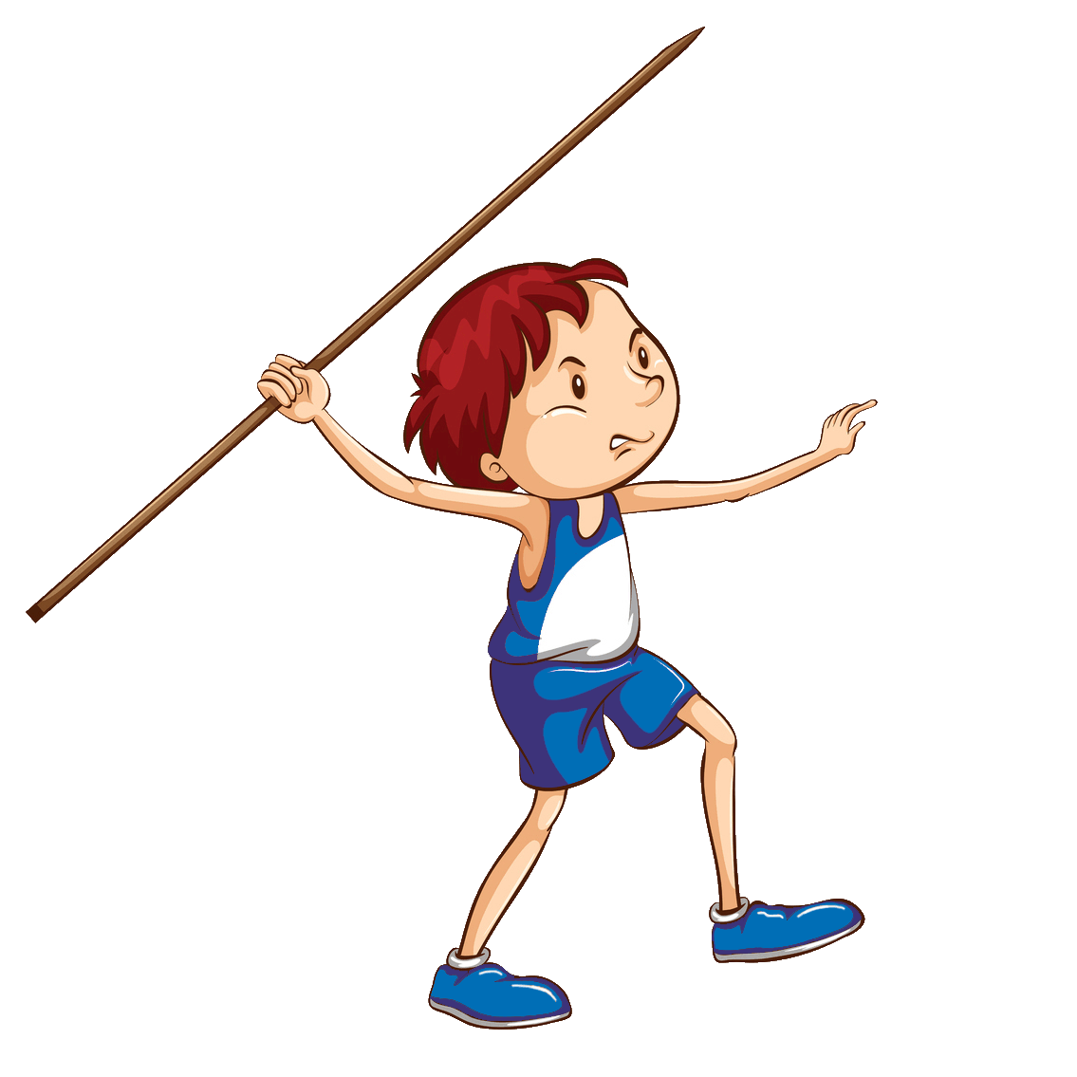
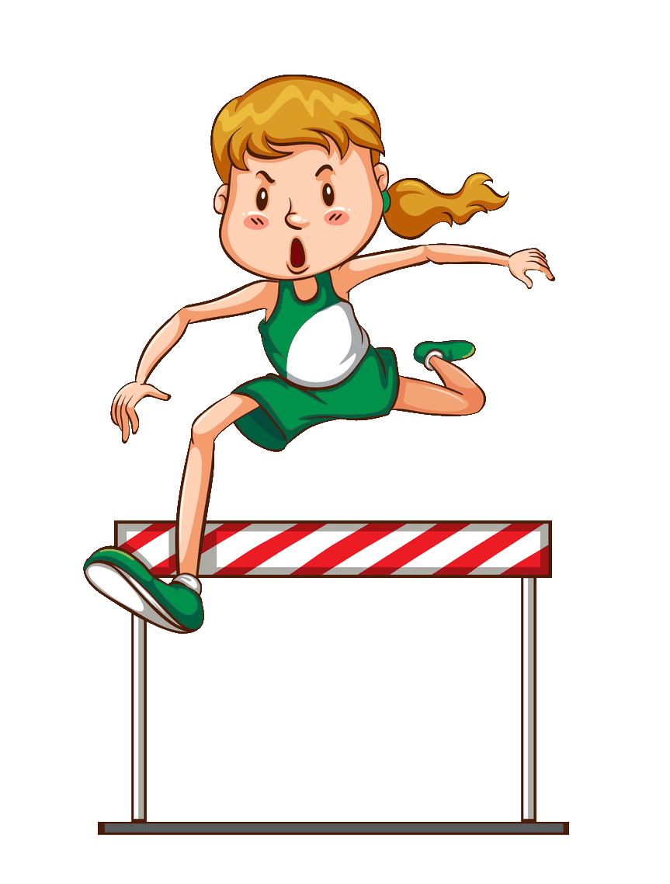
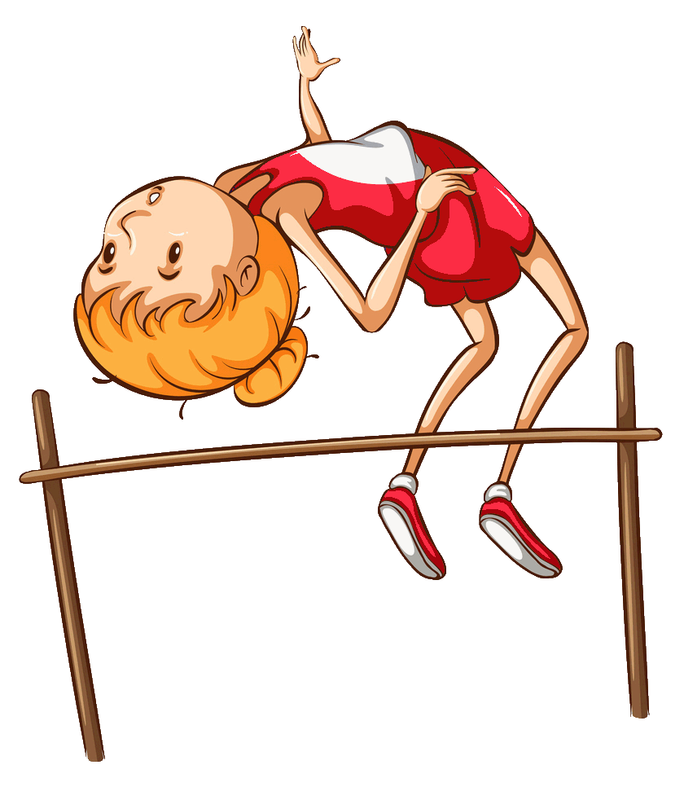
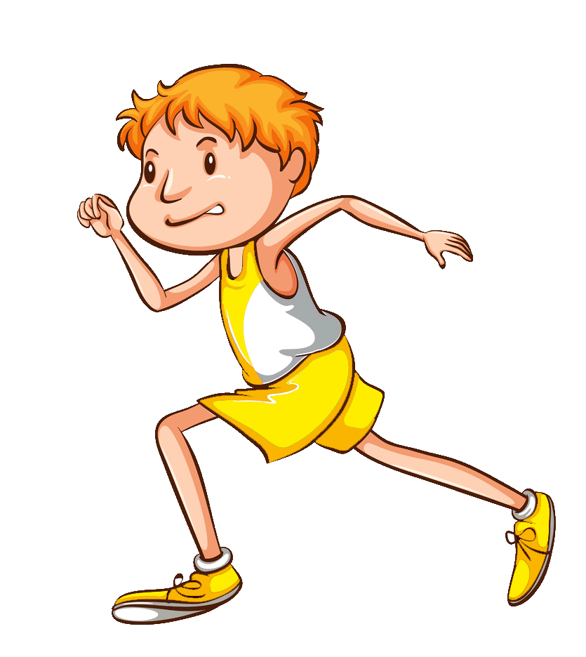
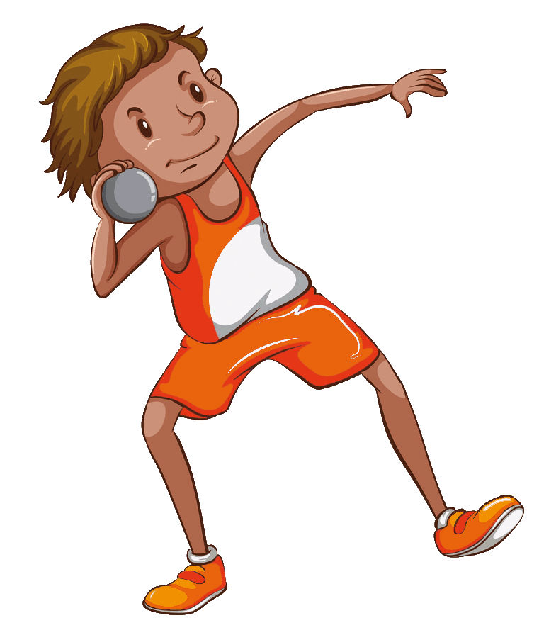
Marc-André Duscheneau,PhD
Cedric Tremblay, BSc
Michel Portman PhD
Ahmed Douhou, Oly (FQA)

Slide 2
Projet du carnet de Progression Athlétique
Le carnet de progression athlétique est un outil créé spécifiquement pour accompagner les entraineurs, les animateurs, les éducateurs, les professeurs d’éducation physique dans l’évaluation des gestes fondamentaux de l’athlétisme des enfants de 4 à 13. Le Livret contient les compétences acquises par l’enfant et il témoigne les progrès moteurs de celui-ci durant son cursus athlétique.
NB: : Le carnet de progression athlétique vient en support à la planification des activités athlétiques proposes par les clubs

Slide 3
Objectifs
Valoriser les apprentissages
Développer l’éducation motrice et athlétique
Suivre et mesurer les progrès individuels, valider les niveaux
Créer un lien important entre les parents, le club et l’enfant
Revitaliser le secteur initiation tout en proposant un outil de suivi, d’évaluation et de validation des progrès des enfants dans le domaine de l’habilité motrice et des gestes fondamentaux de l’athlétisme.

Slide 4
5 catégories en place
2 niveaux par catégorie
CONQUÉRANTS
12 à 13 ans
Les bracelets
PERSÉVÉRANTS
De 10 à 11 ans
AVENTURIERS
8 à 9 ans
EXPLORATEURS
De 6 à 7 ans
ÉCLAIREURS
De 4 à 5 ans

Slide 5
Catégories /Niveaux | Objectif principal
Les éclaireurs 4 à 5 ans Niveau 1 (4ans) Niveau 2 (5ans) | Explorer l’environement athlétique Apprentissage moteur
Les explorateurs 6 à 7 ans Niveau 1 (6 ans) Niveau 2 (7 ans) | S’amuser grâce à l’athlétisme Éducation athlétique 1
Les aventuriers 8 à 9 ans Niveau 1 (8 ans) Niveau 2 (9 ans) | S’amuser grâce à l’athlétisme Éducation athlétique 2
Les persévérants 10 à 11 ans Niveau 1 (10 ans) Niveau 2 (11 ans) | Apprendre à s’entraîner Formation Athlétique 1
Les conquérants 12 à 13 ans Niveau 1 (12 ans) Niveau 2 (13 ans) | Apprendre à s’entraîner Formation Athlétique 2
Catégories | Niveaux | Objectifs généraux | Habilités principales
Les Eclaireurs 4-5 ans | Niveau 1 Niveau 2 | Exploration de la coordination de base. | Équilibre, réaction, rythme, souplesse, extension corporelle, coordination
Les explorateurs 6-7 ans | Niveau 1 Niveau 2 | Développement de la coordination globale. | Équilibre, course rythmée, coordination bras-jambe, lancer ciblé, lancer sans élan.
Les observateurs 8-9 ans | Niveau 1 Niveau 2 | Formes de base courir, sauter, lancer. Développement harmonieux autour des aptitudes physiques de base, axé sur la coordination générale sous toutes ses formes. | Bondissements, la capacité d’accélération, lancer en rotation, course avec obstacles, transfère de force.
Les aventuriers 10-11 ans | Niveau 1 Niveau 2 | Forme de base de l’athlétisme, Exploration des gestes techniques du registre de l’athlétisme. Préparation aux rencontres | Course rapide rythmée, saut vers le haut, lancer transversal / poussée après élan,
Les conquérants 12-13 ans | Niveau 1 Niveau 2 | Découverte des gestuelles techniques des courses, Sauts et Lancers. Préparation aux compétitions | Course de haies, saut en hauteur, lancer en ligne avec élan, lancer en rotation, course de vitesse,

Slide 6
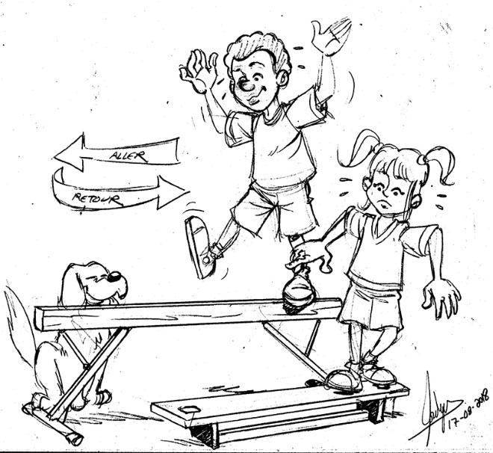
Les évaluations
Nous proposons plutôt une évaluation formative des habiletés qui s’intègre davantage au curriculum enseigné. En lien avec cette proposition, le Programme du carnet de Progression Athlétique est conçu de manière à ce que les habiletés ciblées soient évaluées par l’entremise d’exercice qui s’intègre bien à une situation d’apprentissage. Ainsi, l’idée est de parsemer l’évaluation des habiletés ciblées tout au long de la session plutôt que de la condenser à la toute fin.
NB: Nous laissons la liberté aux clubs de gérer les conditions d’évaluation. Par contre, il est impératif que toute l’évaluation de la catégorie soit faite et notée dans le livret de progression athlétique.
Important
L’évaluation est utilisée dans une optique de soutien aux apprentissages. Ainsi, l’objectif n’est pas, à la fin de la session, de donner une note à l’apprenant, mais bien, par le biais de son évaluation, d’avoir un portrait plus clair des habiletés des gestes athlétiques que l’enfant a développé durant l’activité.
Bien que dans le Programme du Carnet de Progression Athlétique soit conçu de sorte que les habiletés motrices développées dans un niveau seront mises à contribution dans les niveaux subséquents, il n’est pas nécessaire d’avoir tout maîtrisé pour poursuivre son cheminement sportif.

Slide 7
Les éclaireurs
La catégorie des éclaireurs s’adresse aux enfants de 4 à 5 ans. Ce niveau a pour objectif de développer une motricité de base dans le but d’acquérir une coordination et une autonomie au travers des situations ludiques.
Objectif: découvrir et construire des actions motrices primaires (se déplacer, tourner, rebondir, courir, sauter, lancer).
Habilités principales de validation :
Équilibre et déplacement
Se projeter et rester en équilibre
Réactivité et déplacement
Coordination et lancer
Coordination et se projeter
Éclaireurs | Niveau 1 (4 ans) | Niveau 2 (5 ans)
Découvrir et construire des actions motrices primaires à travers le jeu. | Équilibre et déplacement Se projeter et rester en équilibre Réactivité et déplacement Coordination et lancer Coordination et se projeter | Équilibre et déplacement Saut extension corporelle Réactivité et déplacement Coordination et lancer Coordination et se projeter

Slide 8
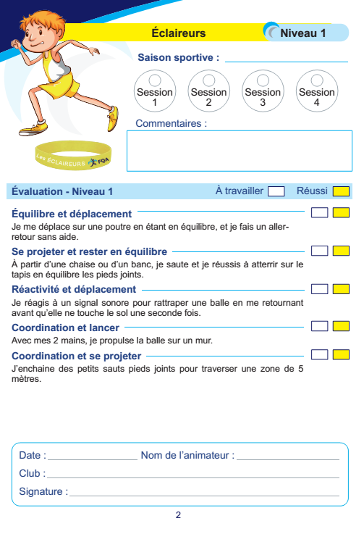
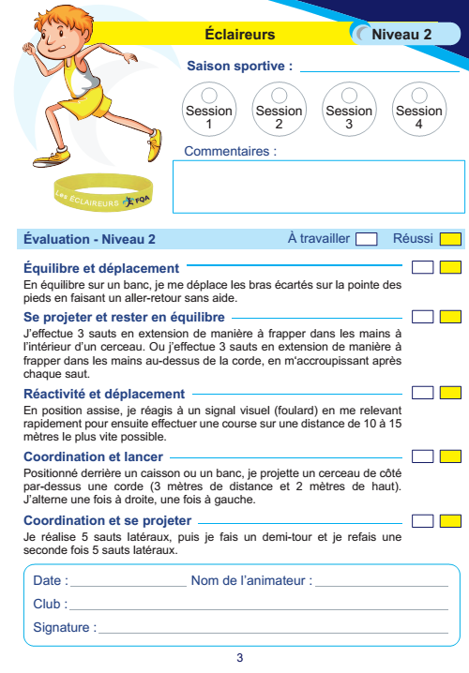

Slide 9
Les explorateurs
La catégorie des explorateurs vise les enfants de 6 à 7 ans. Elle a pour but d’améliorer le travail de coordination déjà effectué dans la catégorie des éclaires. Tout l’enjeu est de diriger l’enfant vers une motricité élaborée et orientée.
L’objectif : Une pratique générale autour des actions de courir, sauter, lancer. Un développement harmonieux autour des aptitudes physiques de base, axé sur la coordination générale sous toutes ses formes.
Habilités principales de validation:
L’équilibre et déplacement
Course rythmée
Réactivité et déplacement
Coordination et projeter un engin
Coordination et se projeter
Explorateurs | Niveau 1 | Niveau 2
Développer une motricité de base dans le but d’acquérir une coordination et une autonomie au travers des situations ludiques. | L’équilibre et déplacement Course rythmée Coordination et projection d’engin Coordination et se projeter | L’équilibre et déplacement Course rythmée Coordination et projection d’engin Coordination et se projeter

Slide 10
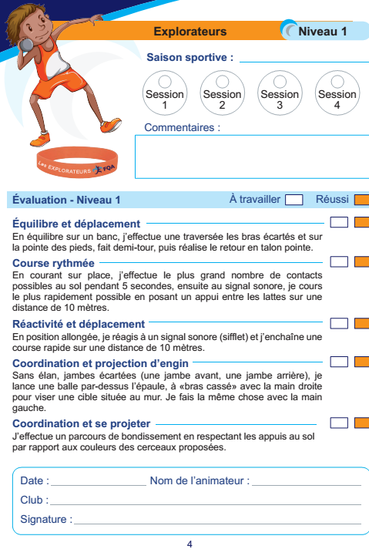
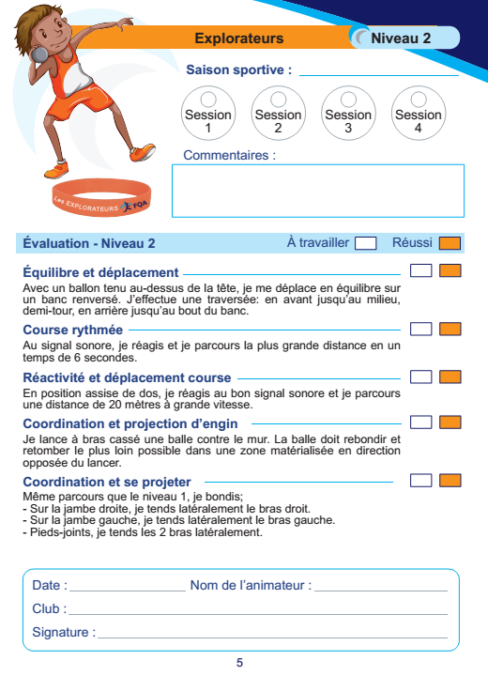

Slide 11
Aventuriers
La catégorie les aventuriers s’adresse aux enfants de 8 à 9 ans. Elle s’oriente vers le perfectionnement des habilités motrices, c’est-à-dire l’apprentissage des fondamentaux athlétiques.
Objectif : Exploration des gestes du registre de l’athlétisme (courses, sauts Lancers). Développement large des aptitudes physiques de base. L’activité sera générale et paritairement axée sur la coordination.
Habilités principales de validation : coordination et bondissement , lancer en rotation, lancer ‘’Bras cassé’’, course d’obstacles , transférer une force.
Les aventuriers | Niveau 1 (8 ans) | Niveau 2 (9 ans)
Exploration des gestes du registre de l’athlétisme. Le développement large des aptitudes physiques de base. L’activité sera générale et paritairement axée sur la coordination. | Coordination et bondissement Lancer en rotation Course d’obstacles Transférer une force | Coordination et bondissement Lancer en rotation Course d’obstacles Transférer une force

Slide 12
Les persévérants
La catégorie les persévérants s’adresse aux jeunes de 10 à 11 ans. Elle s’oriente sur l’exploration des gestuelles techniques des courses, des sauts et des lancers.
Objectif : découverte des spécialités athlétiques (apprentissages techniques )
Habilités principales de validation : Développement équilibré des qualités physiques telles que la force, la vitesse, la souplesse et la coordination.
Les persévérants | Niveau 1 (10 ans) | Niveau 2 (11 ans)
Exploration des spécialités athlétiques et exploration des gestes des familles course-saut- lancer de l’athlétisme. | Lancer en rotation Lancer transversal avec précision Courir et bondir Courir et impulser vers le haut Franchissement de haies | Lancer en rotation Lancer transversal avec précision Courir et bondir Courir et impulser vers le haut Franchissement de haies

Slide 13
Les conquérants
La catégorie des conquérants vise les jeunes de 12 à 13 ans. Elle s’oriente sur la découverte des
gestes techniques des courses, des sauts, des lancers et le développement équilibré des
qualités physiques.
La validation techniques des épreuves athlétiques :
Courir vite (sprint)
Course d’obtacles (course de haies)
Saut en hauteur
Saut en longueur
Lancer de poids
Lancer de javelot
Les conquérants | Niveau 1 (12 ans) | Niveau 2 (13 ans)
La découverte des gestes techniques des courses, des sauts, des lancers et le développement équilibré des qualités physiques. | Course de vitesse Course de haies Saut en hauteur Saut en longueur Lancer de poids Lancer de javelot | Course de vitesse Course de haies Saut en hauteur Saut en longueur Lancer de poids Lancer de javelot
Les guépards | Guépard-Bronze (12 ans) | Guépard-Argent (13 ans)
La découverte des gestes techniques des courses, des sauts, des lancers et le développement équilibré des qualités physiques à travers les activités techniques. | Course de vitesse Course de haies Saut en hauteur Saut en longueur Lancer de poids Lancer de javelot | Course de vitesse Course de haies Saut en hauteur Saut en longueur Lancer de poids Lancer de javelot

Slide 14
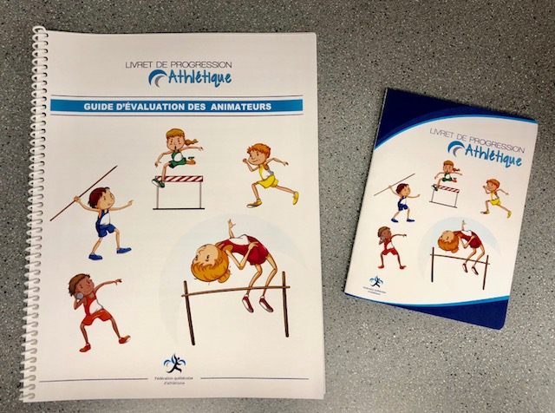
OUTILS
Guide d’évaluation
Carnet de progression
Site internet
(À venir)

Slide 15
 | Plan d'action
Carnet de progression athlétique
 | Actions | Responsible(s) | Echéancier | Fin de l'action | Évaluation
1 | Présentation du projet aux entraineurs | Ahmed | sept-18 | sept-18
2 | Business case | Ahmed | oct-18 | oct-18
3 | Présentation du projet au congrès annuel | Ahmed | nov-18 | nov-18
4 | Commande (Carnet + Bracelets) | Ahmed | déc-18 | déc-18
5 | Lancement du projet pilote | Ahmed | Jan-19 | Avril-19
6 | Lancement et implantation du dispositif du dispositif du projet au niveau provincial | Ahmed | Septembre-19 | Sepetembre-20
 | Action 1 | Action 2 | Action 3 | Action 5 | Action 6
 | Présentation du projet aux entraineurs: Retour positif de certains entraîneurs. Quelques demandes de modification de certains exercices. | Business Case: Le business case terminé | Présentation du projet au congrès annuel: Terminé | Lancement du projet pilote: 5 clubs identifiés. | Implantation du dispositif du carnet au niveau provincial : À venir

Slide 16
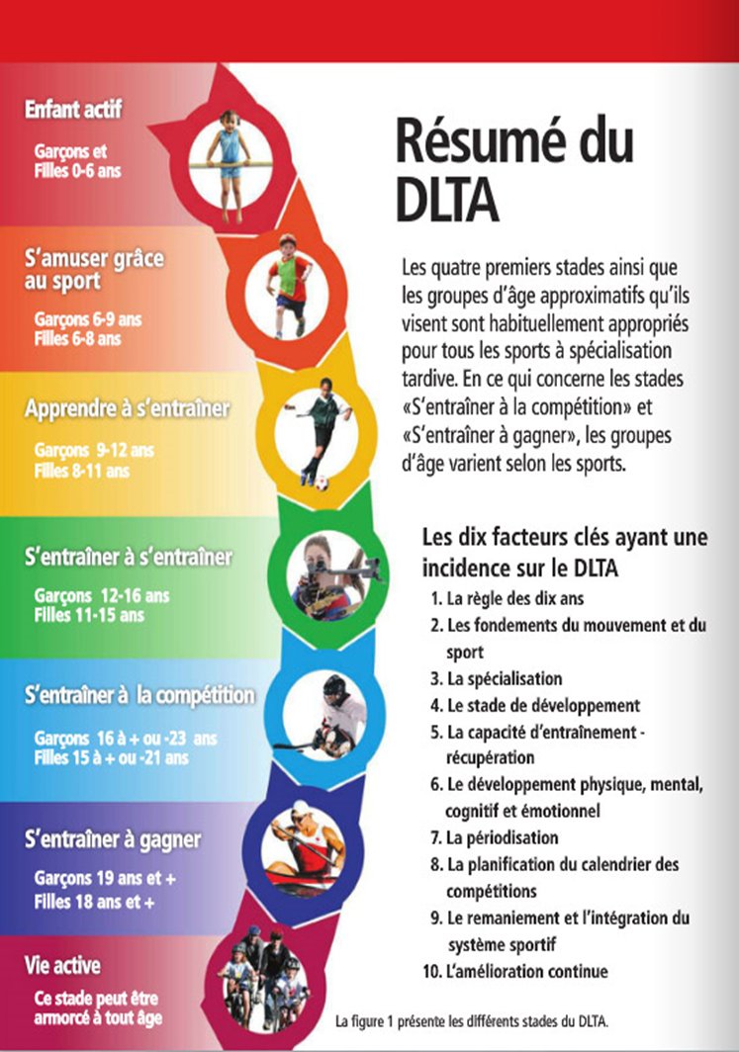
Catégories /Niveaux | Objectif principal
Les éclaireurs 4 à 5 ans Niveau 1 (4ans) Niveau 2 (5ans) | Explorer l’environement athlétique Apprentissage moteur
Les explorateurs 6 à 7 ans Niveau 1 (6 ans) Niveau 2 (7 ans) | S’amuser grâce à l’athlétisme Éducation athlétique 1
Les aventuriers 8 à 9 ans Niveau 1 (8 ans) Niveau 2 (9 ans) | S’amuser grâce à l’athlétisme Éducation athlétique 2
Les persévérants 10 à 11 ans Niveau 1 (10 ans) Niveau 2 (11 ans) | Apprendre à s’entraîner Formation Athlétique 1
Les conquérants 12 à 13 ans Niveau 1 (12 ans) Niveau 2 (13 ans) | Apprendre à s’entraîner Formation Athlétique 2

